Slide 1
Почетак буне против дахија
Верске прилике које се помињу у песми и историјске паралеле

Slide 2
“Од Трипуна до Светога Ђурђа сваку ноћцу месец се ваташе”
Свети Трипун – мученик и светац Римокатоличке цркве. Рођен је у граду Камсади у тадашњој провинцији Апамеји, у хришћанској породици. Православци га славе као Светог Трифуна 1/14 фебруара
Свети Георгије или Свети Ђорђе (Ђурђе) – римски војник у гарди цара Диоклецијана који је страдао мученичком смрћу у прогонима хришћана. Често се приказује како убија змаја (односно аждаху), слави се 23 априла/6 маја
Помрачење месеца је било 1800., 1801. и 1804. године

Slide 3
“Од Ђурђева до Дмитрова дана све барјаци крвави идоше”
Свети Ђорђе – исто
Митровдан је православни празник посвећен Димитрију Солунском, заповеднику Солуна који је страдао због ширења хришћанства. Слави се 26. октобра/8. новембра
Појавила се комета, али касније 1806. године

Slide 4
“Гром загрми на Светога Саву”
Свети Сава ( 1175 или 1175 – 1236) био је српски принц, монах, игуман манастира Студенице, књижевник, дипломата, први архиепископ аутокефалне Српске православне цркве. Рођен је као Растко, најмлађи син великог жупана Стефана Немање у Расу. Брат је краљева Вукана и Стефана Првовенчаног
Истинит догађај из 1801. године

Slide 5
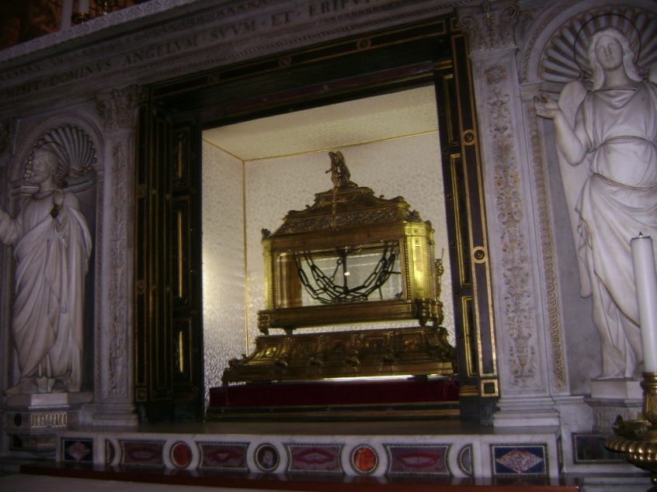
“Сину муња на Часне вериге”
Часне вериге су ланци апостола Петра. Чувају се у Риму. Славе се 16/29 јануара.

Slide 6
Увати се сунце у прољеће, у прољеће на Светог Трипуна
Свети Трипун – исто
Било је помрачење Сунца у пролеће 1804. године

Slide 7
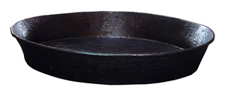
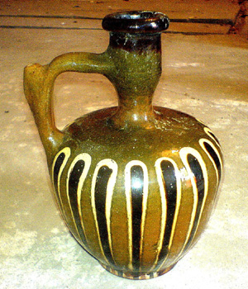
Гледање у тепсију (и тестија)

Slide 8
Муратова клетва
“Хеј, пусто Косово,
Што си ме без сина оставило,
Ма нико у теби среће немао.
И никад се без крви не узело!”

Slide 9
Историјски догађаји и објашњења који се помињу
Седам дахија -Четворица су дахије, остали кабадахије.
Кад је српско погинуло царство -1459. година нестанка српске средњевековне државе
Погубили Константина насред Цариграда 1453. Последњи византијски цар, син Манојла Другог и кћери Константина Дејановића, био је цар 1449 – 1453, погинуо је у одбрани Цариграда
И Лазара на пољу Косову -1389. година Косовске битке
Милош уби за Лазу Мурата -1389. година када је била Косовска битка

Slide 10
Историјске дилеме
Не може се царство задобити
На душеку све дуван пушећи -грешка ,у време Косовске битке није био дуван пренет из Америке
Не бојте се краља ниједнога
Краљ на цара удрити неће -1804. у Европи су вили Наполеонови ратови и европске државе су биле тиме заокупљене.
17 нахија - 12 нахија и 5 у којима су дахије имале власт

Slide 11
Историјске паралеле
Алекса и Јаков
“Цар и ћесар кад се завадише,
Код ћесара обрштнери бише
И носише од злата кашкете
Попленише све турске паланке
Поробише, ватром попалише;
Цар и ћесар јад мир учинише
А они се цару предадоше,
И код цара кнезови посташе”
Говори о Аустро-турском рату 1788 – 1791. у коме су Ненадовићи учествовали као фрајкори. После Свиштовског мира Алекса Ненадовић је постао кнез ваљевске нахије

Slide 12
Историјске паралеле
Кад то чуле српске поглавице
Намах они послушаше Ђорђа
Нема одлуке о избору Карађорђа за вожда у песми.
Него ће се пром'јенити царство -1812. година је време када се однос сила у Европи међа после слома Наполеона Бонапарте
!

Slide 13
Простор Карађорђеве Србије
“Кад је Ђорђе Србијом завладо
И Србију крстом прекрстио,
И својијем крилом закрилио
Од Видина пак до воде Дрине
Од Косова те до Биограда”
Српска војска је била на Косову пољу у Првом српском устанку

Slide 14
Национални задатак у устанку
“Дрино водо, племенита међо
Измеђ'Босне и измеђ'Србије!
Наскоро ће и то време доћи
Када ћу ја и тебека прећи,
И честиту Босну полазити”

